Slide 1
プレートの熱的進化 （プレートの年齢と水深・熱流量、ルート則）
第１回：ガイダンス（授業の目標、講義内容の概要、授業の評価方法）
第２回：動く大地の発見１ (VLBI、GPS、地形と地質）
第３回：動く大地の発見２ （磁極の移動、海洋底の磁気異常の縞模様）
第４回：プレート運動学と３種のプレート境界
第５回：重力異常とアイソスタシー
第６回：中央海嶺と海洋プレート １（海洋プレートを構成する岩石）
第７回：中央海嶺と海洋プレート ２（地震波・電気抵抗から海洋プレートを探る）
第８回：プレートの熱的進化 （プレートの年齢と水深・熱流量、ルート則）
第９回：プレート収斂型境界の特徴とプレート収斂速度の法則
第１０回：大陸衝突と造山運動 （地震・活断層・火山分布）
第１１回：ジオハザードと防災１（ジオハザードとは何か）
第１２回：新生代日本列島の進化史（特に日本海拡大について）
第１３回：ジオハザードと防災２（ジオハザードの発生メカニズム）
第１４回：ジオハザードと防災３（歴史・先史時代の巨大災害）
第１５回：ジオハザードと防災４（地震・津波による災害と対策）

Slide 2
本日の流れ
海洋底の地形（年齢とともに変化）
熱流量とフーリエの法則
熱伝導方程式の解法とルートt則
ケルビン卿による地球の年代の推定
プレートテクトニクスの駆動力

Slide 3
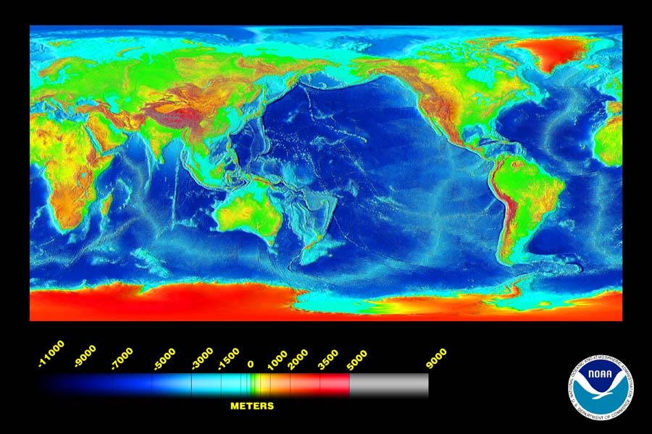
なぜ海底は海嶺軸から遠ざかるにつれ深くなるのか？

Slide 4
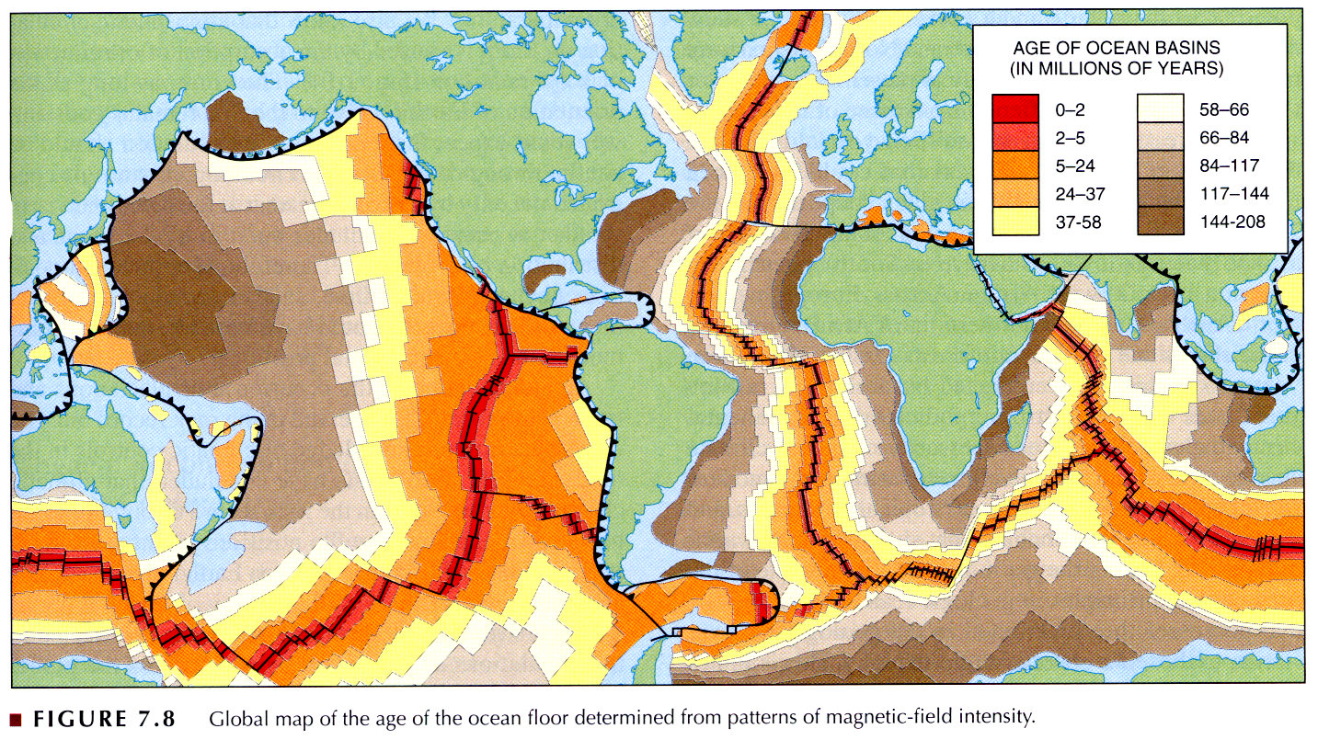
海洋底年齢図の完成
海洋底磁気異常の探査により、現在では全海洋での海洋底年齢図がほぼ完成している。中央海嶺の中軸部の年齢はゼロ歳で、そこから遠ざかるにつれて海洋底の年齢は増す。現在のどこの海洋底も約２億年より若い。最古の大陸の年齢が４６億年だから、海洋底はずっと若い。

Slide 5
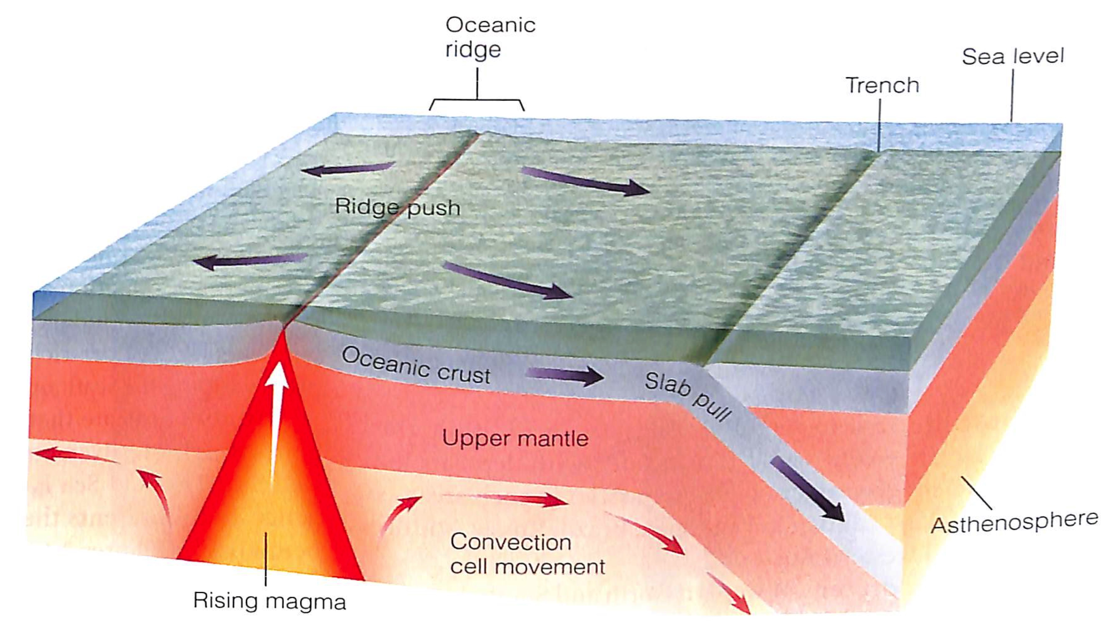
海嶺と沈み込み帯
海嶺での上昇と沈み込み帯での沈降でプレートは移動するのでは？

Slide 6
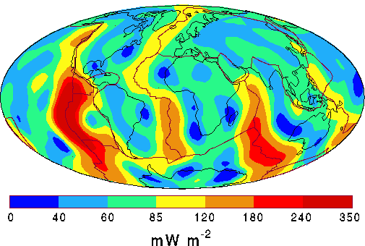
全球の熱流量
Q_{cAve} = 65 mWm⁻²
Q_{eAve}
= 85 mWm⁻²
Q_{oAve} = 101 mWm⁻²
http://www.geophysik.rwth-aachen.de/IHFC/heatflow.html

Slide 7

熱伝導：フーリエの法則
K
T+ΔT
T
q: 熱流量
単位時間あたり、
単位面積当たりの
熱の流れ
y
K: 熱伝導係数
代表的な地温勾配１ｋｍ深度で３０℃高くなる (dT/dy =30K/km)
Notes:
単位時間あたり、単位面積当たりの熱の流れ → マイナスの意味は？ 温度が減る方向に熱が動くから、 dT/dy > 0ならば、y↑で温度上がる

Slide 8
熱流量の測定
ボアホールを使った観測から、地温勾配は
dT/dy = 20〜30 K/kmであった。
岩石の熱伝導係数を
2〜3 Wm⁻¹K⁻¹とすると
平均的な熱流量
q = 40 ~ 90 mWm⁻²
K

Slide 9
問い 全球的な熱流量
大陸の地殻熱流量 (Q_{cAve} = 65 mWm⁻²) と海洋の地殻熱流量 (Q_{oAve} = 101 mWm⁻²) から全球での発熱量Q_{e}を計算せよ。
また得られたQ_{e}から、地球の全球的な平均熱流量Q_{cAve} (mWm⁻²)を計算せよ。
ただし、大陸の面積A_{c} = 2 x 10⁸ km⁻²、海洋の面積 A_{o} = 3.1 x 10⁸ km⁻²とする。
Notes:
ノート C4-1
Q ave = 87 mW m-2
原発の総発電量2014年時点 世界中で、3億kW = 3 x 10^12 W なので、44TWは、ざっくりその15倍

Slide 10
全球的な熱流量 計算してみよう

Slide 11
全球の熱流量
Q_{cAve} = 65 mWm⁻²
Q_{eAve}
= 85 mWm⁻²
Q_{oAve} = 101 mWm⁻²
http://www.geophysik.rwth-aachen.de/IHFC/heatflow.html

Slide 12
日本列島の地殻熱流量分布
Tanaka et al. (2004EPS) によるコンパイル
Matsumoto (2007) によるコンパイル

Slide 13
海洋プレートの冷却によるルートｔ則
ープレートの年齢と水深・熱流量ー
プレートの年齢（Ma）
水深はプレートの年齢ｔの平方根に比例し、熱流量はtの平方根に逆比例する。
→ プレートの冷却が関係している？

Slide 14
海洋プレートの冷却によるルートｔ則
ープレートの年齢とプレートの厚さー
表面波の解析から推定されたプレートの厚さ（海洋底から低速度体までの厚さ）D
と年齢との間には、D=7.5t^{1/2} の関係がある。

Slide 15
海洋プレートの冷却によるルートｔ則
ー海洋プレート内での地震発生深さー

Slide 16
海洋プレートの冷却によるルートｔ則
海洋プレートの年齢に伴い、
1）海洋底は深くなる
2）熱流量は小さくなる
3）海洋プレートは厚くなる
4）地震の発生深さは深くなる
上記4点の変化は全て、年齢 t^{1/2}に依存する
→プレートの冷却によって説明できる？

Slide 17
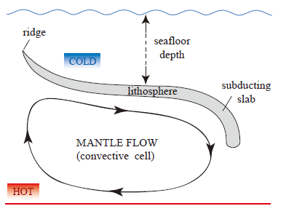
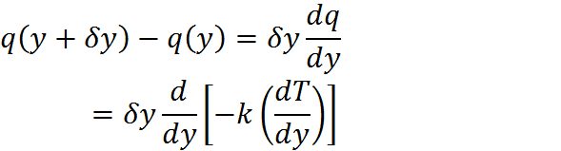



海洋プレートの厚さと年代
熱伝導方程式
海洋底
q(y)
y
マントル
y+δy
q(y+δy)
q(y+δy)-q(y) : マントル⇒海底への熱移動
Adam and Vidal 2010 Science
プレート厚さ⇒冷却とともに増える
プレート温度の時間当たりの放熱量
比熱(ある質量を１℃上昇するためのエネルギー)を c
K
Notes:
Δyがすごく小さいので q(y+δy) がTayler 展開より、＝ q(y) + δydq/dy+…となりq(y+δy)-q(y) = δydq/dy

Slide 18

熱伝導方程式を解く
K
K
y
温度に関する無次元量：
長さに関する無次元量：
η =
2
κ t
T
T
T
熱拡散距離
T = T₁
@ t = 0, y >0
T₀
T = T₀
@ y = 0, t >0
T₀
T → T₁
as y → ∞, t >0
T₁
y
y
y
Notes:
4.13 one-dimensional , time dependent heat conduction
無次元数 θ を仮定し、
２つの無次元数を仮定すると、温度と長さに関する無地原料が直接くっつく

Slide 19
誤差関数と海洋底地温勾配
リソスフェア
（プレート）
アセノスフェア
t = 60 Myr
Notes:
相補誤差関数

Slide 21

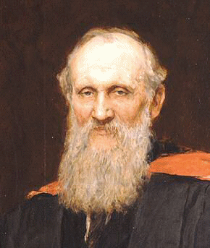


熱流量から推定する地球の年齢
仮定：熱い地殻が冷えて現在の地球ができた
K
フーリエの法則
熱流量
K
K
より
2000K
25 Kkm⁻¹
κ =10⁻⁶ m²s⁻¹
ケルビン卿（ウィリアム・トムソン）
Notes:
ケルビン 卿は温度が下がる これは無視
t₀= 63 million years
ウィリアム・トムソン ジュール

Slide 22
熱流量から推定する地球の年齢

Slide 23
熱伝導方程式の導出
A
x
x
x+Δx
注意）このスライドと次のスライドでは、温度uで表される（それ以外はTである）

Slide 25
1次元熱伝導方程式の解法
T₀
T_{s}
T₀

Slide 26
Tの変数変換（無次元化により変数を減らす）
（5）の条件は前頁（2）の条件と等しい

Slide 27
時間ｔと空間ｙの相似変数ηの導入

Slide 28
ηを用いた熱伝導方程式の書き換え

Slide 29
式(9)を解く

Slide 31
誤差関数

Slide 33
海洋性プレートの冷却

Slide 34
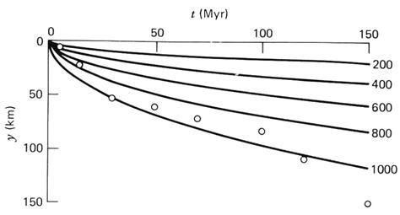

Slide 35

実際のデータと比較
海洋リソスフェアの厚さ（y_{L}）は形成年代のルートに比例する
y =
2η
κ t
Leeds et al. 1974 Science
いま、θ = 0.1として熱境界層（海洋プレートの厚さ）を定義すると、
仮に、θ =0.01なら熱境界層の厚さはどのように表せるか？
相補誤差関数 erfc ⁻¹ (0.1) =1.16 、erfc ⁻¹ (0.01) =1.82 とする
Notes:
1000度になると冷たくなり理祖父フェアかすること

Slide 36
熱境界層の推定
誤差関数
リソスフェアの厚さ
θ = 0.1
y_{l}：熱境界層は年齢と岩石の物性で決定

Slide 37
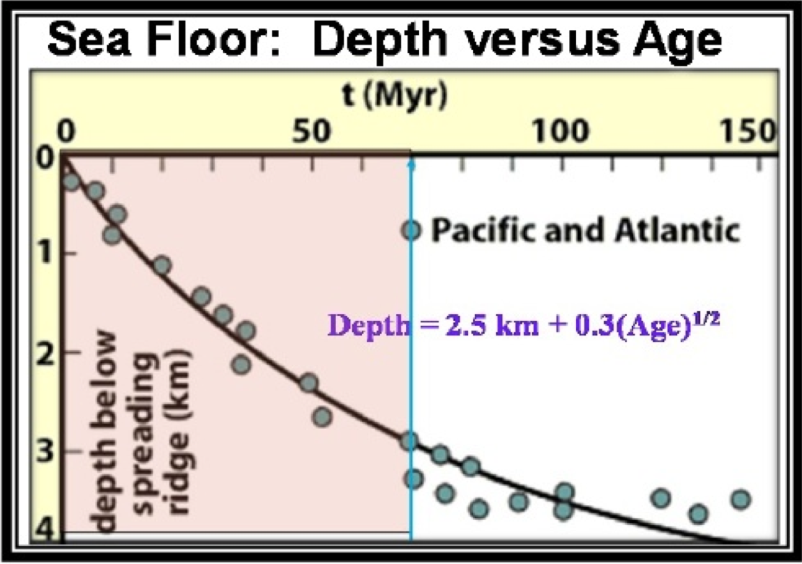
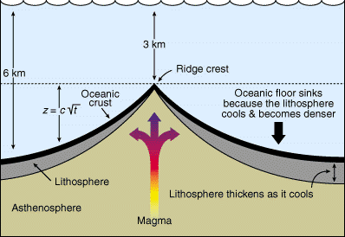
海洋底深度と年代 ルート t 則
一億年程度までは√tに従う

Slide 38
熱伝導方程式からわかること
海洋プレートの年齢に伴い、
1）海洋底は深くなる→冷却し沈降
2）熱流量は小さくなる→冷却し沈降
3）海洋プレートは厚くなる→冷却しプレートの硬い領域が増える
4）地震の発生深さは深くなる→冷却しプレートの硬く地震を発生しうる領域が厚くなる
上記4点の変化は全て、年齢 t^{1/2}に依存する
→プレートの成長は冷却の歴史！

Slide 39
プレートテクトニクスの駆動力
←ridge push→
slab pull→
中央海嶺：減圧溶融で熱いプレートが生まれ、左右に拡大（ridge push)
沈み込み帯：冷却して重くなったプレートが軽い地殻に沈み込む（slab pull)

Slide 40
課題
海洋底の年代は最も古くて2億年程度であるが、大陸の年代は最古のもので約45億年と、両者の年代は大きく異なる（P4参照）
プレートの冷却の観点から両者の年代の違いを説明せよ。

Slide 41
Ridge Push vs. Slab Pull
Kodaira et al. (2014)
斜めの地震波反射面➔
速いマントル流動により形成され
た剪断面（割れ目）
マントルの方が速い流れ？

Slide 42
拡大速度と中軸谷の有無

Slide 43
海嶺付近の変形

Slide 44
大西洋の海底地形
プレートテクトニクス（４）
海洋性プレートの冷却
深海底は海嶺軸から遠ざかるにつれ、規則正しく深くなる。 なぜか？

Slide 45
放射性元素による発熱
Q(44TW) がすべて放射性元素による発熱とすると
もっとも簡単な見積もりでは、全地球に放射性元素が分布
H 単位重さあたりの発熱 = 7.42 x 10⁻¹² W
Q：地表への放熱量（44TW)、M 地球の質量 (5.97 x 10²⁴ kg)
コアにはおそらく存在しないため、マントルにのみに存在するとして
H 単位重さあたりの発熱 = 11.1 x 10⁻¹² W
Q：地表への放熱量（44 TW)、M 地球の質量 (4 x 10²⁴ kg)

Slide 46
誤差関数
@ y = 0, erfc (η) = 1→ T = T₀
As y →∞ 0 or t = 0→
erfc (η) = 0 → T = T₁
Notes:
Erf = error function
Erfc complementery 相補誤差関数

Slide 47
海洋底深度と年代 ルート t 則
一億年程度までは√tに従う

